Slide 1
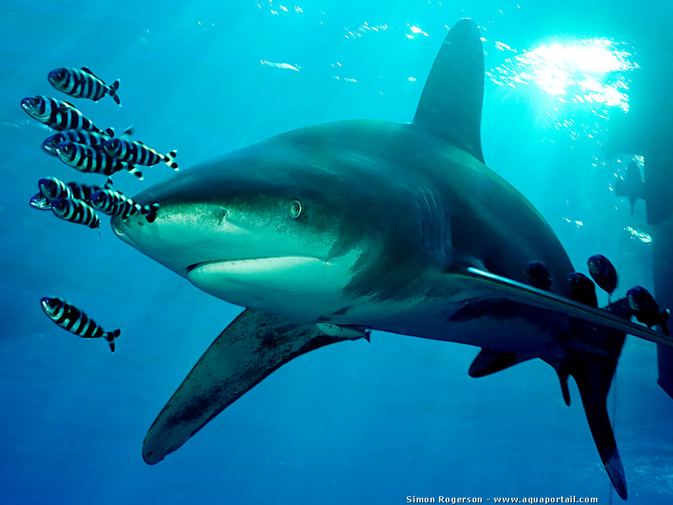
Nouvelles inscriptions de requins et de raies manta : dispositions à prendre par les Parties au 14septembre 2014 :
Durabilité
Notes:
Les exigences imposées par la CITES en vue de l’application de la Convention répondent à ses trois grands objectifs : garantir la légalité, la durabilité et la traçabilité du commerce. Plusieurs outils et procédures sont à la disposition des États pour atteindre ces objectifs.

Slide 2
Durabilité
Il appartient aux autorités scientifiques CITES :
d’établir que le type de commerce envisagé ne nuira pas à la survie de l’espèce;
de surveiller à la fois la délivrance des permis d’exportation et les exportations réelles et, lorsqu’elles établiront que les exportations de spécimens de l’espèce concernée doivent être limitées pour la conserver dans toute son aire de distribution à un niveau qui soit à la fois conforme à son rôle dans les écosystèmes où elle est présent et nettement supérieur à celui qui entraînerait l'inscription de cette espèce à l'Annexe I, informer l'organe de gestion CITES compétent des mesures appropriées qui doivent être prises pour limiter la délivrance de permis portant sur des spécimens de cette espèce.

Slide 3
Évaluations scientifiques : avis de commerce non préjudiciable (ACNP)
Les Parties doivent garantir que le commerce ne nuira pas à la survie de l’espèce au moyen d’évaluations scientifiques sur l’état de l’espèce à l’intérieur du territoire national/régional.
(Art. III et IV de la CITES)
Un ACNP est en réalité un avis donné par l’autorité scientifique du pays exportateur selon lequel la transaction commerciale envisagée ne nuira pas à la survie de l’espèce concernée.

Slide 4
Évaluations scientifiques : avis de commerce non préjudiciable (ACNP)
L’émission d’ACNP relève de la responsabilité des autorités scientifiques compétentes de l’État qui envisage une exportation ou une introduction en provenance de la mer.

Slide 5
Durabilité – Les ACNP ne sont pas…
applicables de manière identique à toutes les espèces et à tous les pays;
une norme obligatoire assortie d’exigences ou de seuils précis;
établis par des organismes extérieurs à l’État envisageant une exportation/introduction en provenance de la mer.

Slide 6
Durabilité – Les ACNP peuvent…
s’appuyer sur les données scientifiques disponibles les plus fiables;
faire appel à différentes méthodes;
établir des quotas au niveau national;
être élaborés en consultation avec d’autres autorités scientifiques nationales ou internationales.
(Article IV, paragraphe 7)

Slide 7
Durabilité - avis de commerce non préjudiciable (ACNP)
Exemples d’éléments contenus dans un ACNP :
caractéristiques de la biologie de l’espèce, aire de répartition, population, menaces;
structure, état et tendances de la population;
données sur les prélèvements et taux de mortalité;
mesures de gestion (en place ou envisagées)
suivi/état de conservation;
suivi des populations.
(Résolution conf. 16.7)

Slide 8
Durabilité - avis de commerce non préjudiciable (ACNP)
Pour émettre un ACNP, il est recommandé de prendre en compte des éléments suivants :
  le volume du commerce par rapport à la vulnérabilité de l’espèce;
  faire reposer l’ACNP sur une identification correcte de l’espèce concernée;
  utiliser une méthode qui prenne en considération le type, l’origine et les caractéristiques taxonomiques du spécimen exporté;
  mettre en œuvre d’une gestion adaptative.
(Résolution conf. 16.7)

Slide 9
Durabilité - avis de commerce non préjudiciable (ACNP)
Pour émettre un ACNP, les États peuvent s’appuyer sur :
des publications scientifiques;
des évaluations de risques écologiques;
des études scientifiques;
le savoir et l'expertise des communautés locales et autochtones;
des consultations avec les experts compétents aux niveaux local, régional et international;
des données sur le commerce national et international.
(Résolution conf. 16.7)

Slide 10
Durabilité - avis de commerce non préjudiciable (ACNP)
Les Parties sont encouragées à :
  étudier diverses méthodes d’émission d’ACNP;
  partager leurs expériences et des exemples d’élaboration d’ACNP, notamment dans le cadre d’ateliers régionaux ou infrarégionaux;
  tenir des registres écrits des motivations scientifiques figurant dans les évaluations des ACNP réalisées par les autorités scientifiques;
  proposer, sur demande, une assistance de coopération aux pays en développement afin d’améliorer les capacités d’émission d’ACNP en fonction des besoins identifiés au plan national.

Slide 11
Avis de commerce non préjudiciable (ACNP) : procédure relative au respect des dispositions
Le commerce légal peut se révéler non durable si :
aucun mécanisme au fonctionnement correct n’a été prévu pour permettre à l’autorité scientifique compétente d’émettre un avis sur les niveaux du commerce jugés sûrs;
les avis de commerce non préjudiciable sont inexacts ou ne sont pas émis;
l’organe de gestion délivre des permis d’exportation contraires à l’avis de l’autorité scientifique;
aucun suivi adapté n’est réalisé.

Slide 12







Merci de votre attention!
La CITES et la FAO œuvrent en faveur de la légalité, de la durabilité et de la traçabilité du commerce international des requins et des raies manta, avec l’appui de l’Union européenne.

